Slide 1
Основные направления внешней политики СССР в 70-80-е гг. XX века
Выполнила студентка группы ПНК-2А Карева Анастасия

Slide 2
Основные направления внешней политики СССР 70-80-х гг. XX века
1. Устранение угрозы распада социалистического лагеря и его тесное сплочение в политическом, экономическом и военном отношениях
2. Поддержка коммунистических, национально-освободительных движений и режимов
3. Нормализация отношений между Востоком и Западом (разрядка международной напряженности)

Slide 3
1968 год – Пражская весна
21 августа 1968 года на территорию ЧССР (Чехословацкая Советская Социалистическая республика) были введены войска стран-участников ОВД (Организация Варшавского Договора) для подавления восстания против сталинской модели социализма.

Slide 4
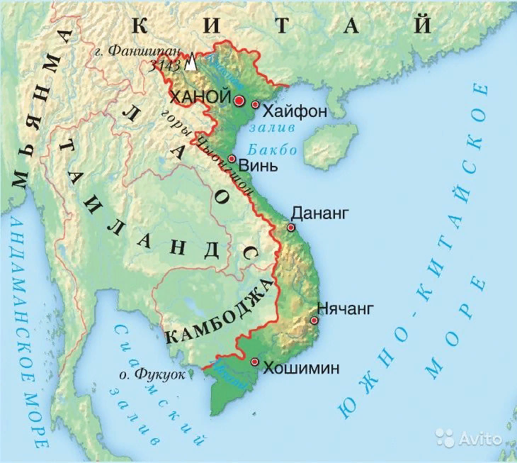
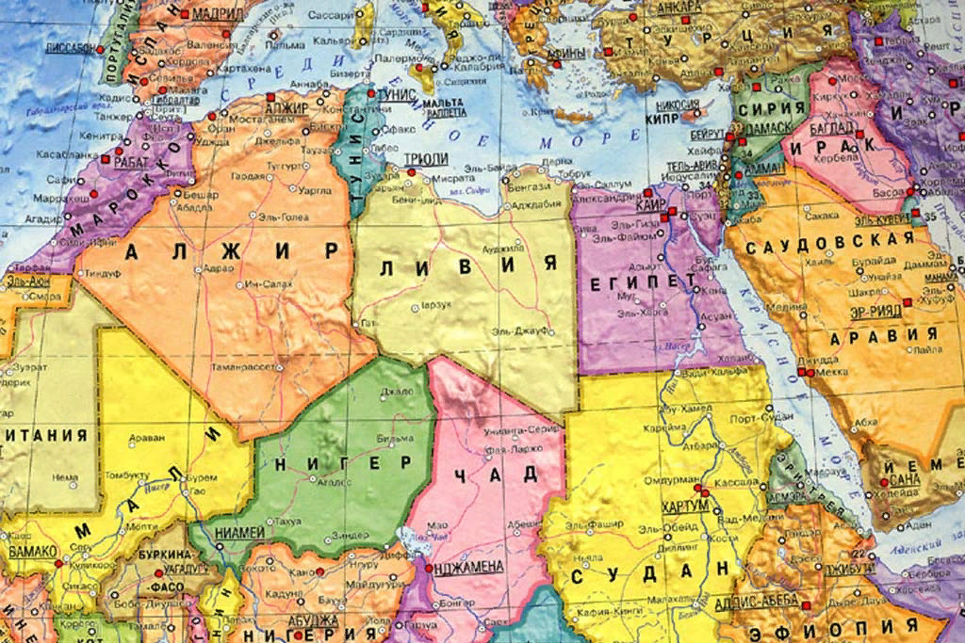
Советский Союз оказывал военную, экономическую и политическую поддержку странам Азии и Африки

Slide 5
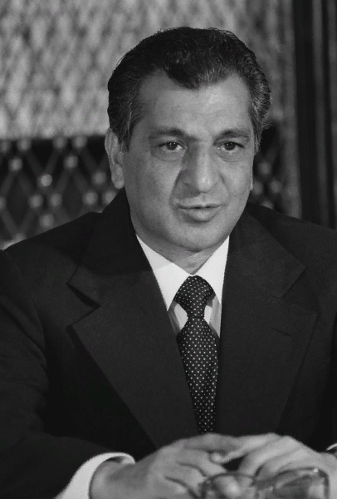
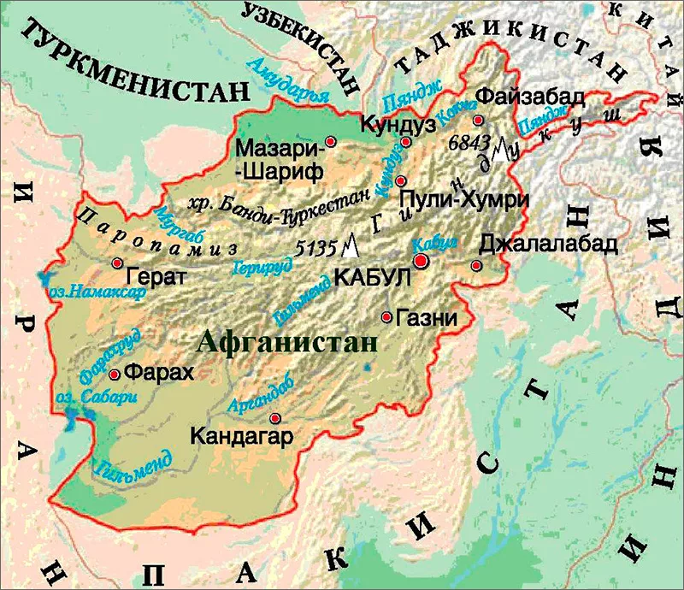
Ввод советских войск в Афганистан (с декабря 1979 года)
Бабрак Кармаль
Нур Мухаммед Тараки

Slide 6
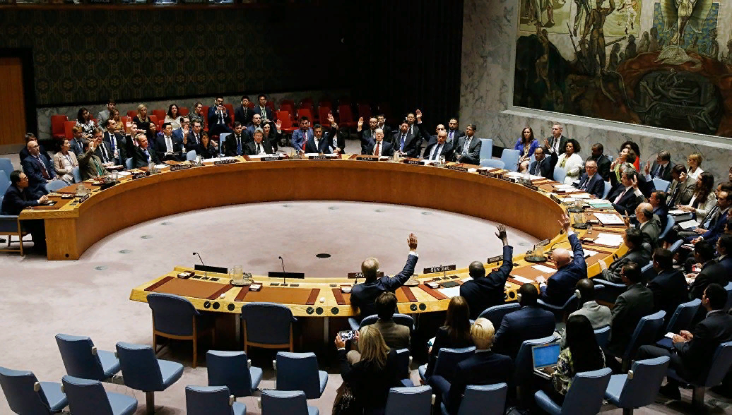
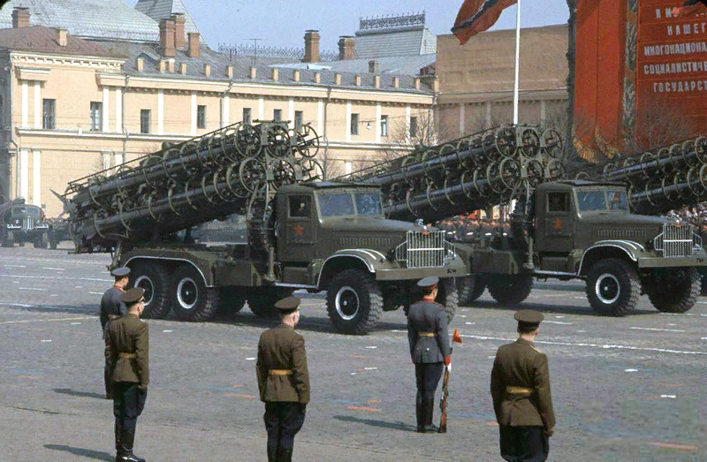
Ответ мирового сообщества на ввод советских войск в Афганистан
ООН осудила действия Москвы;
Бойкот Олимпиады;
Отмена ратификации договора ОСВ – 2.

Slide 7
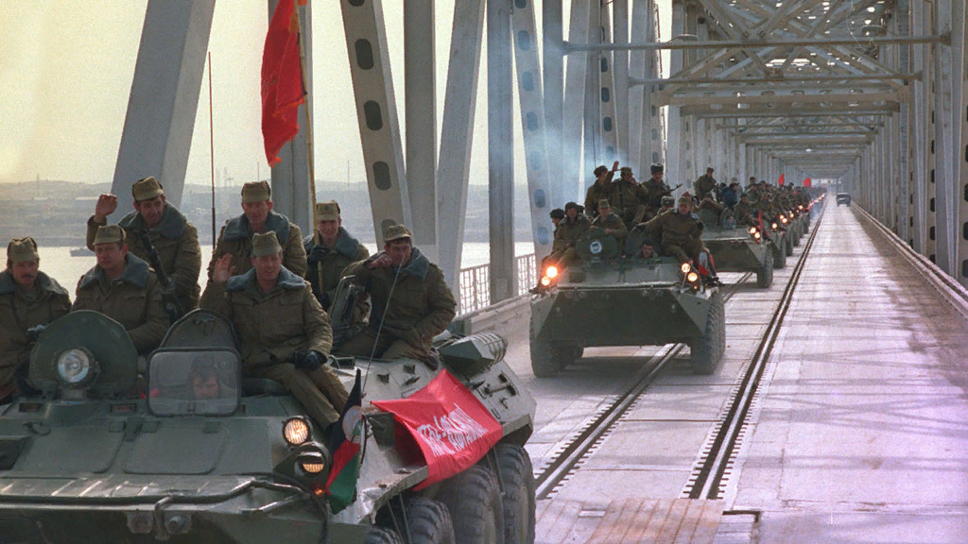
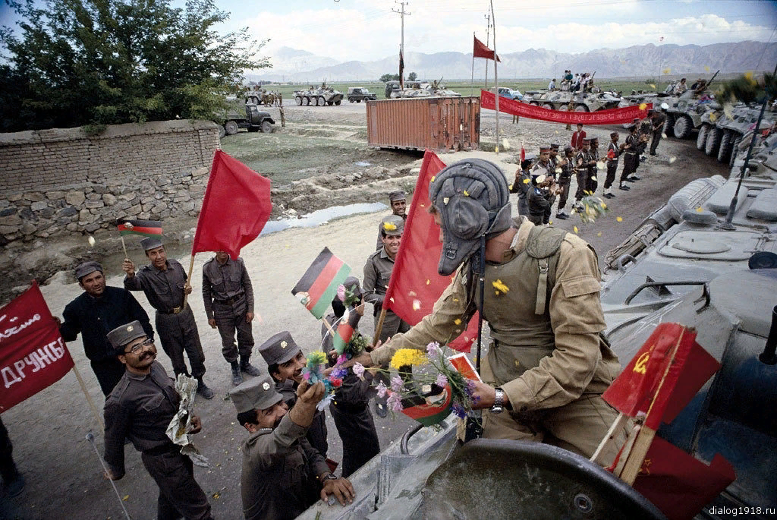
В афганской войне: погибло более 15 тысяч советских солдат Ранено 35 тысяч пропало без вести более 300 В годы войны погиб 1 млн. жителей Афганистана.
15 февраля – день вывода советских войск из Афганистана

Slide 8
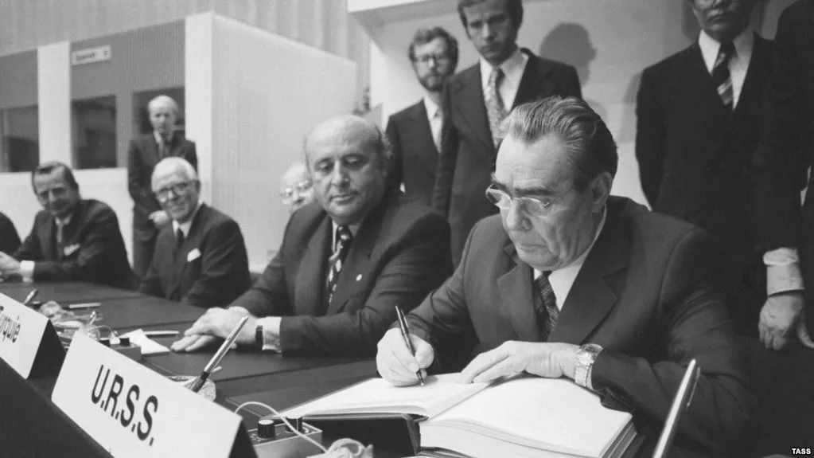
Нормализация отношений между Востоком и Западом
Программа мира;
Подписание Заключительного акта Европейского совещания по безопасности и сотрудничеству в Хельсинки;
Подписание договора ОСВ -1 в 1972-ом году;
Совместный космический полет «Союз-Аполлон» в 1970 г.

Slide 9
Продолжение «холодной войны» и гонки вооружений
Размещение в Европе нового поколения советских и американских ракет среднего радиуса действия;
Программа США стратегической оборонной инициативы (программа «звездные войны»);
Отказ США ратифицировать договор ОСВ-2;
Президент США Рональд Рейган объявил СССР «империей зла».

Slide 10
Спасибо за внимание!!!

